Slide 1












الحــجــم
الفصل الثامن
فكرة الدرس
أستعمل نماذج لأستكشف الحجم
القياس
المفردات
أستكشف
ص ٤١
الحــجــم
الوحدة المكعبة

Slide 2

الحــجــم
أستكشف
الحــجــم هو عدد الوحدات المكعبة اللازمة لملء حيز يشغله جسم معين .
ص ٤١
ويقاس الحجم بالوحدات المكعبة

Slide 3
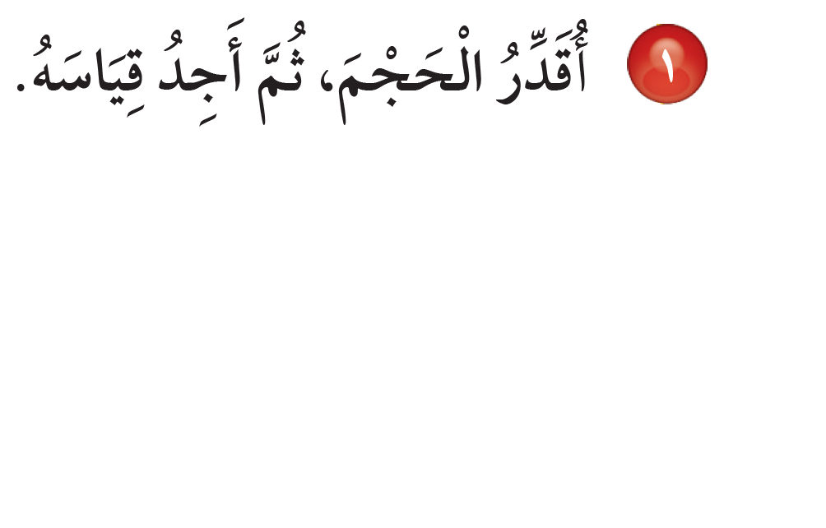
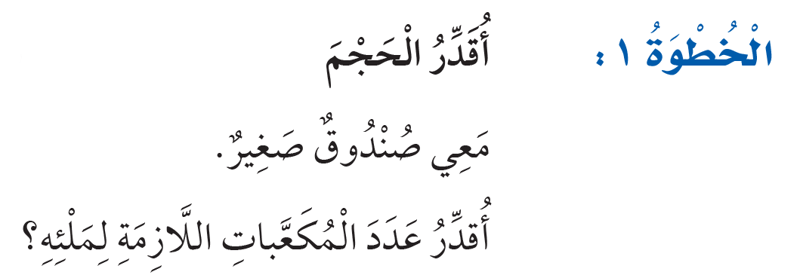
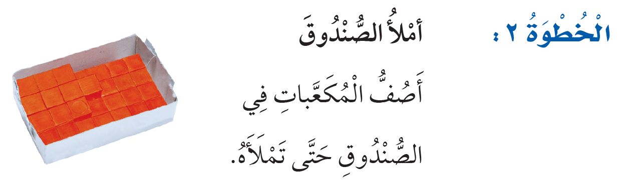
الحــجــم
أستكشف
نشـــــــاط
ص ٤١

Slide 4
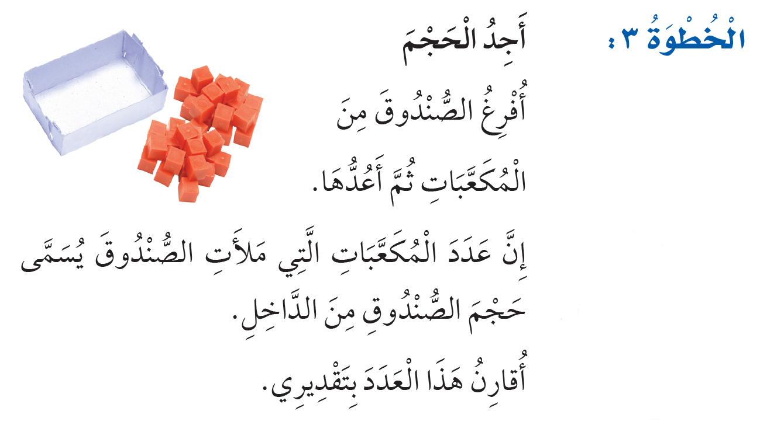
الحــجــم
أستكشف
نشـــــــاط
ص ٤١

Slide 5
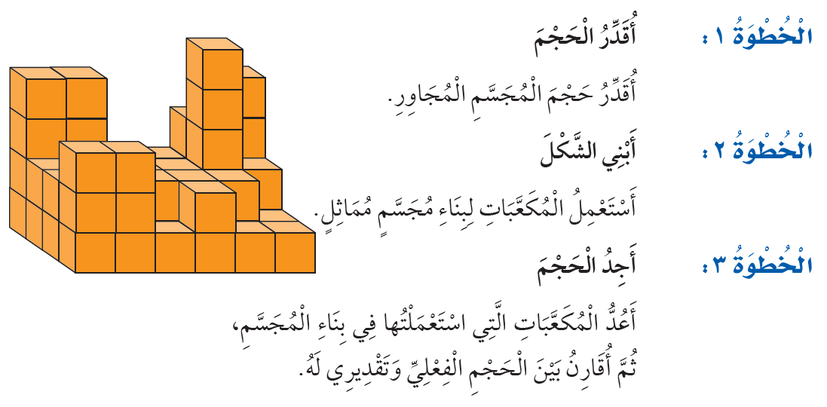
الحــجــم
أستكشف
نشـــــــاط
ص ٤٢

Slide 6

الحــجــم
أستكشف
أفــــــكــــر
ص ٤٢
لا ، من الممكن أن يكون لمجسم آخر الحجم نفسه لكنه مختلف في الشكل
لا ، إذا استعملت العدد نفسه من المكعبات تكون الحجوم متساوية
لا ، لأن جوانب المكعبات مستقيمة الشكل

Slide 7
الحــجــم
أتــأكـــــــد
أستكشف
أقدر حجم كل مجسم مما يأتي ، ثم أستعمل المكعبات لبناء مجسمات متشابهه ، وأجد حجم كل منها :
ص ٤٢
١٤ وحدة مكعبة
٨ وحدات مكعبة
١٨ وحدة مكعبة

Slide 8
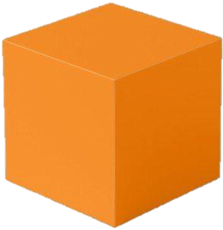
الحــجــم
أستكشف
أبني مجسمين مختلفين لهما الحجم نفسه مستعملاً مكعبات الوحدة :
أتــأكـــــــد
ص ٤٢

Slide 9
الحــجــم
أستكشف
أبني مجسمين مختلفين لهما الحجم نفسه مستعملاً مكعبات الوحدة :
أتــأكـــــــد
ص ٤٢

Slide 10
الحــجــم
أستكشف
أبني مجسمين مختلفين لهما الحجم نفسه مستعملاً مكعبات الوحدة :
أتــأكـــــــد
ص ٤٢

Slide 11
الحــجــم
أستكشف
أتــأكـــــــد
ص ٤٢
يمكن أن يكون لشيئين مختلفين الحجم نفسه إذا كان في كل منهما العدد نفسه من المكعبات ، ولكن ترتيب المكعبات فيهما مختلف

